Slide 1

Presentación y Empresa
Empresa: Paquetones S.L., transporte de paquetes a nivel estatal
Pablo Ramiro Foronda Iraizós
Paulo Blas Heredia
Javier López Peinado
Juan Jesús Pérez Lendínez
Diego Rodrigo Ramos Carranza

Slide 2
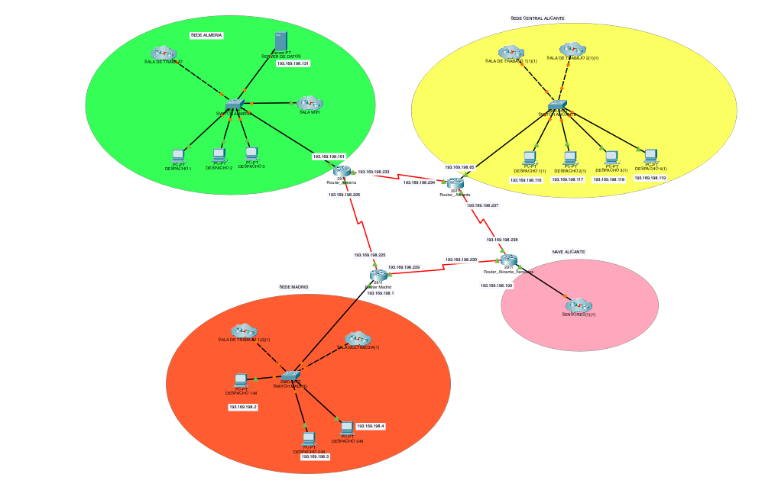
Estructura Física de la Empresa
La empresa Paquetones S.L. posee 3 sedes y una nave industrial.
Sede Madrid: 25 equipos en sala de trabajo, 25 equipos multimedia y 3 despachos.
Sede Almería: Servidor de datos, 3 despachos y una sala de reuniones con WIFI.
Sede Central Alicante: 2 salas con 25 puestos de trabajo y 4 despachos.
Nave Industrial Alicante: 20 sensores para la recolección de datos en tiempo real.

Slide 3
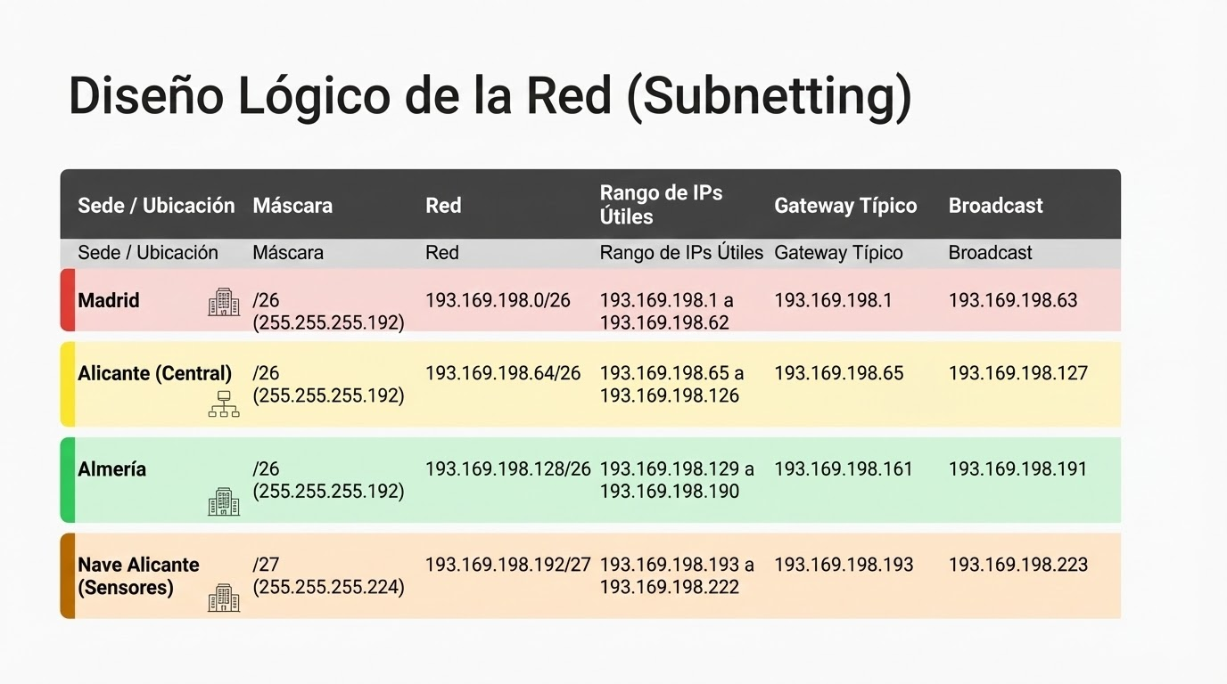

Slide 4

Anchos de Banda y Tiempos
La red LAN interna utiliza un ancho de banda de 1 Gbit/s.
El ancho de banda WAN es de 100 Mbit/s entre las sedes.
La velocidad de propagación de la fibra óptica es 200.000 km/s.
Almería y Madrid están separadas por una distancia de 410 km.
El tiempo de propagación entre Almería y Alicante es 1.21 ms.

Slide 5
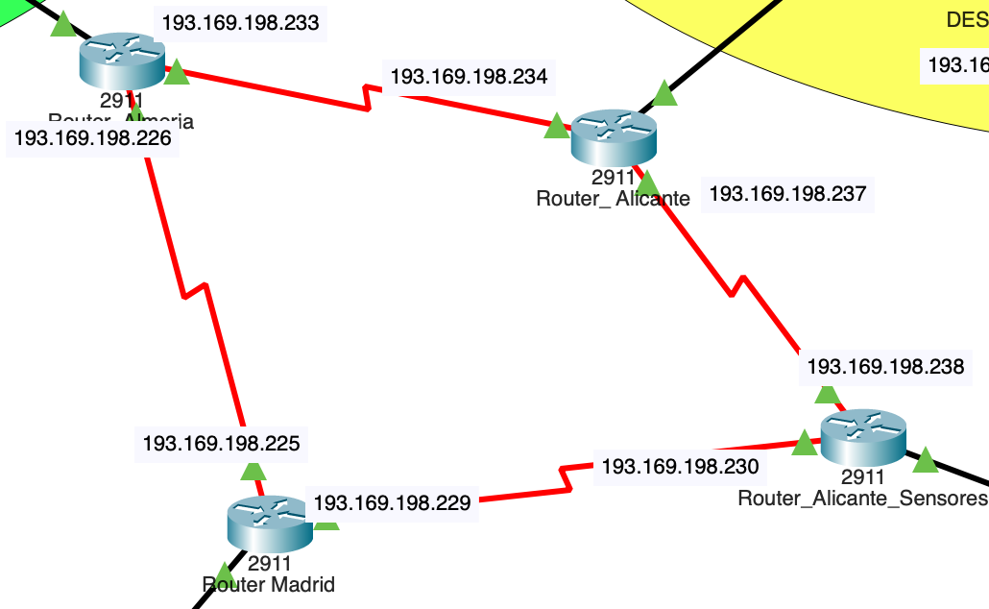
Diseño WAN y Rutas
Diseño WAN con topología de anillo cerrada
Uso de enrutamiento estático para controlar el flujo
IPs WAN asignadas desde 193.169.198.224
Máscara de subred /30 (255.255.255.252) en interfaces seriales
Configuración DCE/DTE para correcta sincronización de la transmisión

Slide 6
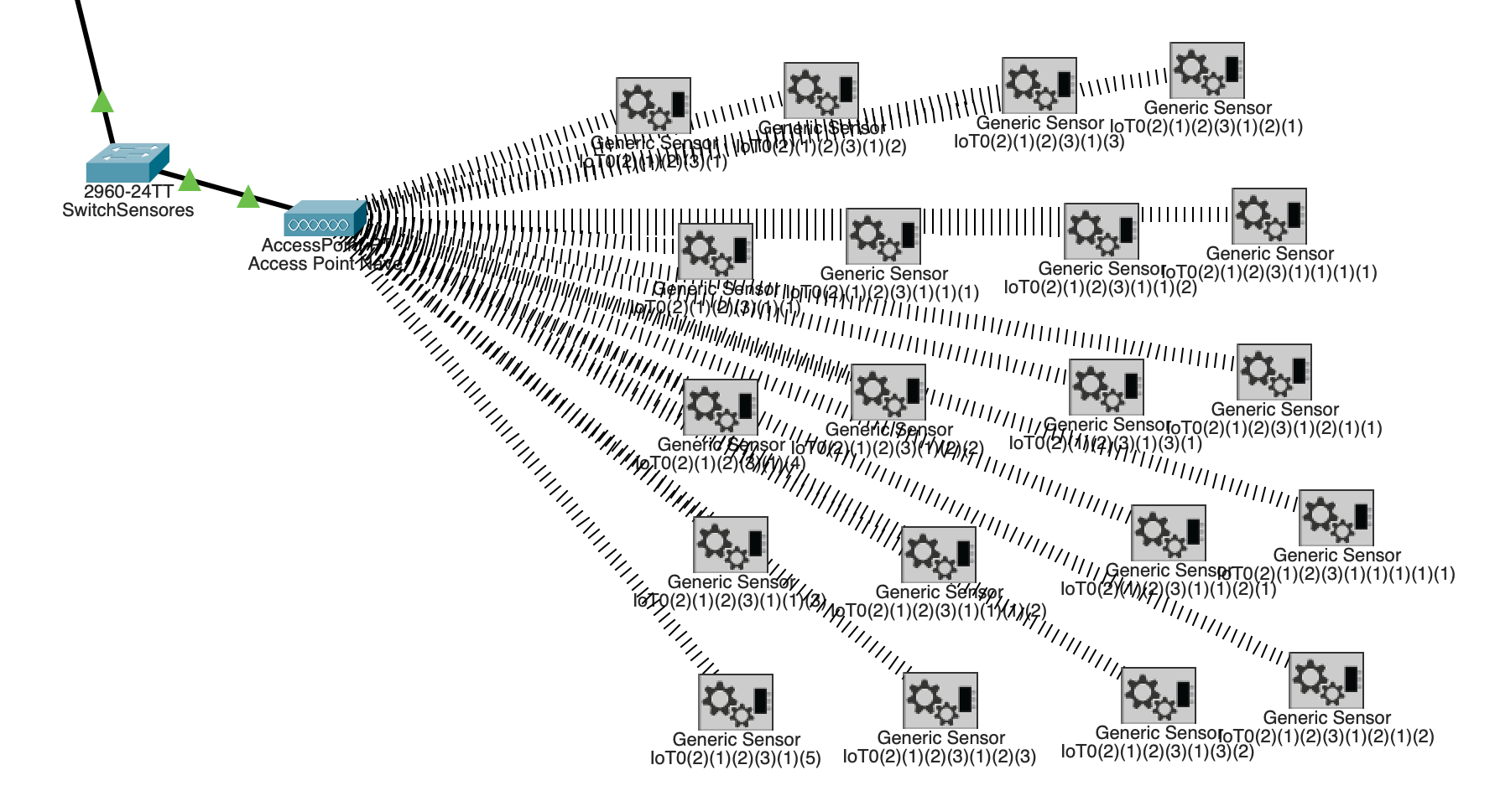
Nave de Sensores Inalámbricos
Conexión de sensores inalámbricos en la Nave de Alicante
Switch y Access Point integran sensores a la red cableada
Access Point funciona como puente entre las diferentes redes
Direcciones IP asignadas a sensores mediante DHCP del router
Conectividad completa y comunicación bidireccional comprobada con pings

